Slide 1
CSE 486/586分布式系统 案例研究。Facebook照片商店
史蒂夫-高
计算机科学与工程
布法罗大学

Slide 2
设计一个系统
一般来说，当你设计一个系统时，你需要了解你的工作负荷。
并根据工作量来设计你的系统
(也许在开始时没有，因为没有工作量)
工程原理
让常见的情况快速，让罕见的情况正确
(摘自帕特森和轩尼诗的书)
这一原则贯穿了几代人的系统。
例子？
缓存
了解常见案例==了解你的工作量
例如，阅读占主导地位？写为主？混合型？
我们来看看Facebook的例子。

Slide 3
Facebook的工作量
你在Facebook上最常做的事情是什么？
读/写墙上的帖子/评论/喜欢
查看/上传照片
其特点非常不同
读/写墙上的帖子/评论/喜欢
读取和写入的混合，因此在一致性方面需要更加小心。
但体积小，所以可能对性能不太敏感
照片
一次写入，多次读取，因此在一致性方面不需要太多关注
但体积大，所以对性能更敏感

Slide 4
脸书照片的工作量
(这是从2010年开始的）。
2600亿张图片（~20PB）。
每周10亿张新照片（约60TB）。
峰值时每秒一百万次的图像浏览
两个特点。Facebook分析了他们的照片工作量，发现了两个特点。
流行分布遵循Zipf。
随着时间的推移，照片的受欢迎程度会发生变化，因为照片会 "老化"。

Slide 5
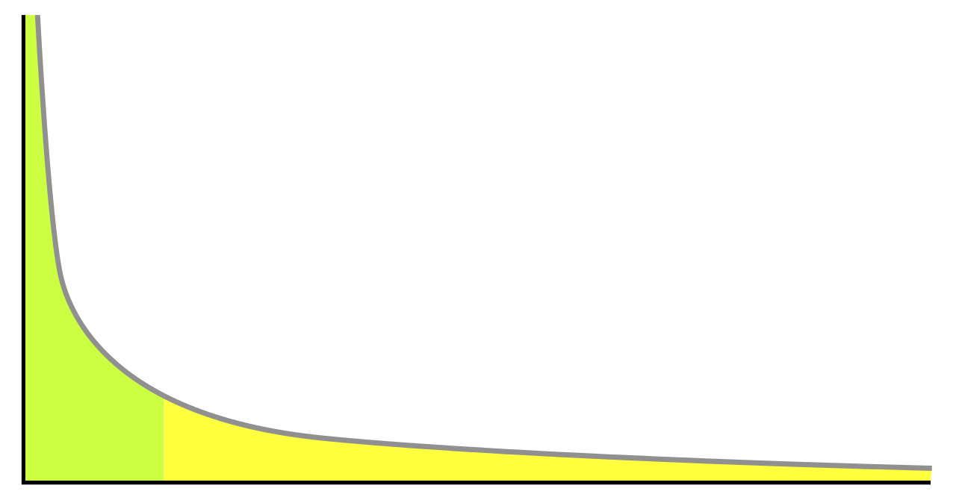
Zipf分布
基于幂律
对很多自然现象进行建模
社会图谱、媒体知名度、财富分布等。
也有很多网络内容。
知名度
按受欢迎程度排序的项目

Slide 6
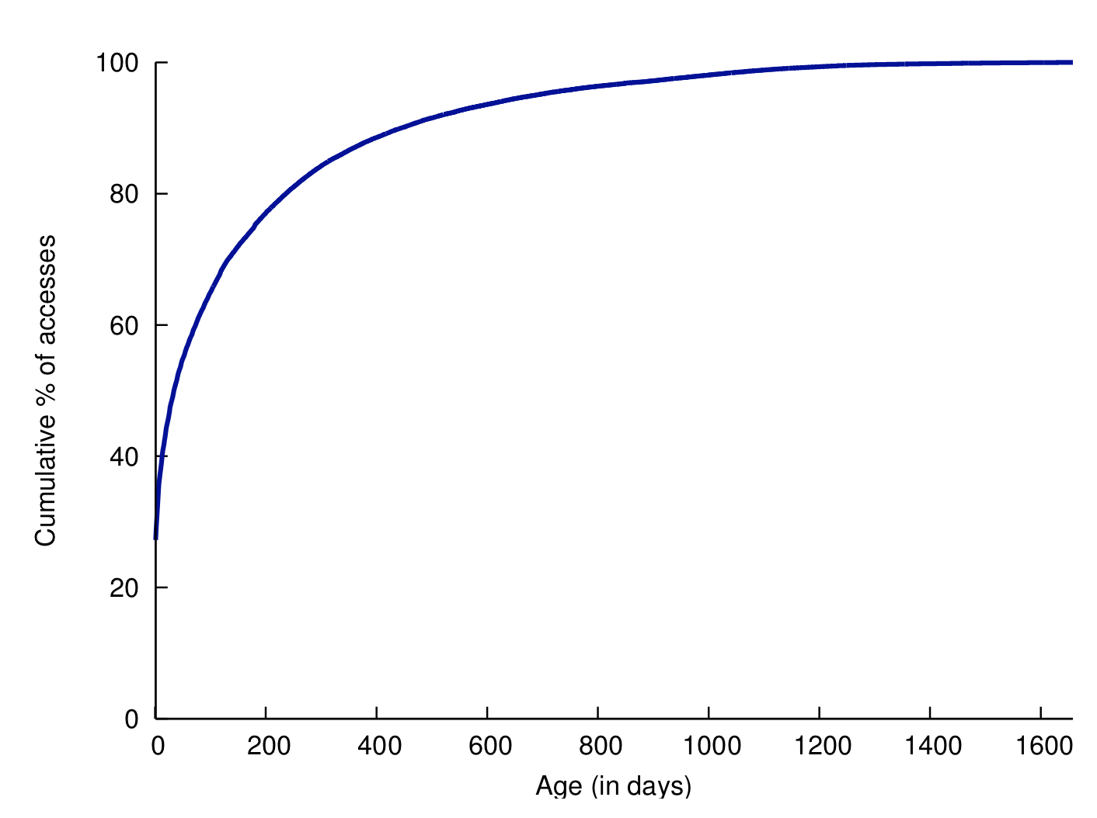
人气随年龄增长而增加

Slide 7
脸书照片分发
"热 "与 "暖 "与 "冷 "的照片
热门：受欢迎，浏览量大（约占浏览量的90%）。
温暖。有点流行，但总的来说还是有很多意见
寒冷。不受欢迎的，偶尔的观点
知名度
按受欢迎程度排序的项目
Notes:
根据观察，Facebook将他们的工作量分为三种类型，并设计了不同的机制来处理这些类型。

Slide 8
处理不同类型的照片
热门照片
Facebook使用CDN（内容分发网络）来处理这些问题。
性能非常好，但没有可靠性保证
CDN是一个缓存，而不是一个永久存储。
温馨的照片
Facebook已经设计了自己的存储，名为Haystack。
兼顾性能和可靠性
寒冷的照片
Facebook已经设计了一个名为f4的 "档案 "存储。
在存储复制的照片时，以存储效率为目标（但不是高性能）。
Notes:
对于每一种类型的工作量，重点都会改变。

Slide 9
CSE 486/586 行政管理学
PA4截止日期：5/10
调查和课程评估
调查：https://forms.gle/eg1wHN2G8S6GVz3e9
课程评价：https://www.smartevals.com/login.aspx?s=buffalo
如果两者都有80%或更多的参与。
对于你们每个人来说，我会在期中考试和期末考试之间选取较好的一个，并给较好的一个30%的权重，给另一个20%的权重。
(目前，期中考试为20%，期末考试为30%）。
本周没有背诵；用办公时间代替

Slide 10
热门照片的CDN
10
内容提供商是CDN客户
内容复制
CDN公司（如Akamai）在整个互联网上安装了成千上万的服务器
在靠近用户的大型数据中心内
CDN复制了客户的内容
当供应商更新内容时，CDN会更新服务器
起源服务器
在北美洲
CDN分发节点
CDN服务器
在美国南部
CDN服务器
在亚洲
CDN服务器
在欧洲

Slide 11
域名系统
对于一个给定的用户，如何定位一个接近的服务器？
许多CDN依赖于域名系统（DNS）。
DNS将一个DNS名称映射到一个IP地址或另一个DNS名称（别名）。
例如，www.cse. buffalo.edu
域名：每个顶级域名的注册商
主机名称：本地管理员分配给每个主机的名称
DNS的属性
层次化的名称空间
分布在一系列的DNS服务器上
DNS服务器的层次结构
根部服务器
顶级域名（TLD）服务器
权威的DNS服务器

Slide 12
分布式层次结构数据库
无名的根
com
寓教于乐
基金会
吖
英国
zw
伞兵
通用域名
国家域名
吧台
吖
在-
地址
西部
东部
凸轮
12
福
我的
共和国
34
my.east.bar.edu
usr.cam.ac.uk
56
12.34.56.0/24

Slide 13
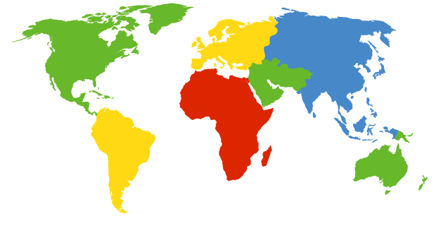
DNS根服务器
由12个独立的根服务器运营商运营的1088个实例（见http://www.root-servers.org/）。
标记为A至M
A 威瑞信，弗吉尼亚州，杜勒斯
C Cogent, 弗吉尼亚州Herndon (也包括洛杉矶)
D 马里兰大学学院公园，马里兰州
G 美国国防部维也纳，弗吉尼亚州
H ARL 阿伯丁，马里兰州
J Verisign, ( 11 地点)
K RIPE 伦敦 (+阿姆斯特丹、法兰克福)
I Autonomica，斯德哥尔摩（外加3个其他地点）。
E NASA Mt View, CA
F Internet Software C. Palo Alto, CA (and 17 other locations)
m WIDE 东京
B USC-ISI 加利福尼亚州Marina del Rey市
L ICANN 洛杉矶，加利福尼亚州

Slide 14
顶级域名和权威性DNS服务器
顶级域名（TLD）服务器
通用域名（如com、org、edu）。
国家域名（例如，英国、法国、加拿大、日本）。
通常以专业方式管理
网络解决方案为 "com "维护服务器
教育机构为 "edu "维护服务器
权威的DNS服务器
为一个组织的主人提供公共记录
对于组织的服务器（例如，网络和邮件）来说
可以在本地或由服务提供商维护

Slide 15
例子
根域名服务器
cis.poly.edu的主机希望得到gaia.cs.umass.edu的IP地址
2
3
TLD DNS服务器
4
本地DNS服务器
dns.poly.edu
5
7
6
1
8
权威的DNS服务器
dns.cs.umass.edu
要求的主机
cis.poly.edu
gaia.cs.umass.edu

Slide 16
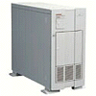

CDN如何工作
16
facebook.com (内容提供商)
HTTP
DNS根服务器
GET index.html
Akamai
集群
http://cache.facebook.com/facebook.com/foo.jpg
Akamai全球
DNS服务器
1
2
HTTP
Akamai地区
DNS服务器
附近的人 Akamai
集群
终端用户
Notes:
每个Akamai的DNS服务器都运行一种算法，以缩小接近的服务器。

Slide 17
CDN如何工作
17
facebook.com (内容提供商)
HTTP
DNS根服务器
DNS查询
cache.facebook.com
Akamai
集群
Akamai全球
DNS服务器
1
2
3
ALIAS:
g.akamai.net
4
Akamai地区
DNS服务器
附近的人 Akamai
集群
终端用户

Slide 18
CDN如何工作
18
facebook.com (内容提供商)
HTTP
DNS根服务器
DNS查询
g.akamai.net
Akamai
集群
Akamai全球
DNS服务器
5
1
2
3
服务器选择算法
4
6
Akamai地区
DNS服务器
缩写：ALIAS
a73.g.akamai.net
附近的人 Akamai
集群
终端用户

Slide 19
CDN如何工作
19
facebook.com (内容提供商)
HTTP
DNS根服务器
Akamai
集群
Akamai全球
DNS服务器
5
1
2
3
4
6
Akamai地区
DNS服务器
7
DNS a73.g.akamai.net
8
服务器选择算法
地址
1.2.3.4
附近的人 Akamai
集群
终端用户

Slide 20
CDN如何工作
20
facebook.com (内容提供商)
HTTP
DNS根服务器
Akamai
集群
Akamai全球
DNS服务器
5
1
2
3
4
6
Akamai地区
DNS服务器
7
8
9
附近的人 Akamai
集群
终端用户
GET /foo.jpg
主机：cache.facebook.com

Slide 21
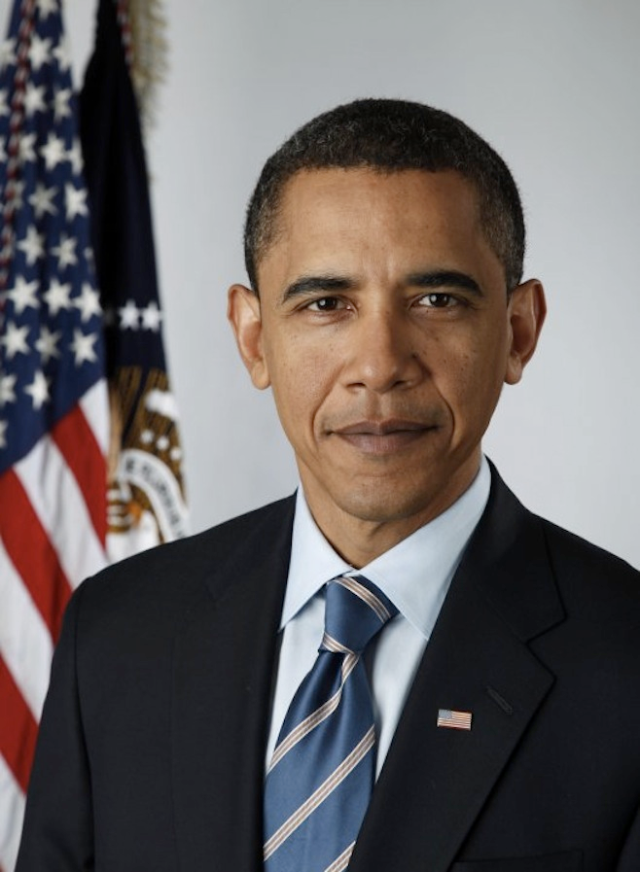
CDN如何工作
21
facebook.com (内容提供商)
HTTP
DNS根服务器
GET foo.jpg
11
12
Akamai
集群
Akamai全球
DNS服务器
5
1
2
3
4
6
Akamai地区
DNS服务器
7
8
9
附近的人 Akamai
集群
终端用户
GET /foo.jpg
主机：cache.facebook.com

Slide 22
CDN如何工作
22
facebook.com (内容提供商)
HTTP
DNS根服务器
11
12
Akamai
集群
Akamai全球
DNS服务器
5
1
2
3
4
6
Akamai地区
DNS服务器
7
8
9
附近的人 Akamai
集群
终端用户
10

Slide 23
脸书照片分发
"热 "与 "暖 "与 "冷 "的照片
热门：受欢迎，浏览量大（约占浏览量的90%）。
温暖。有点流行，但总的来说还是有很多意见
寒冷。不受欢迎的，偶尔的观点
知名度
按受欢迎程度排序的项目

Slide 24
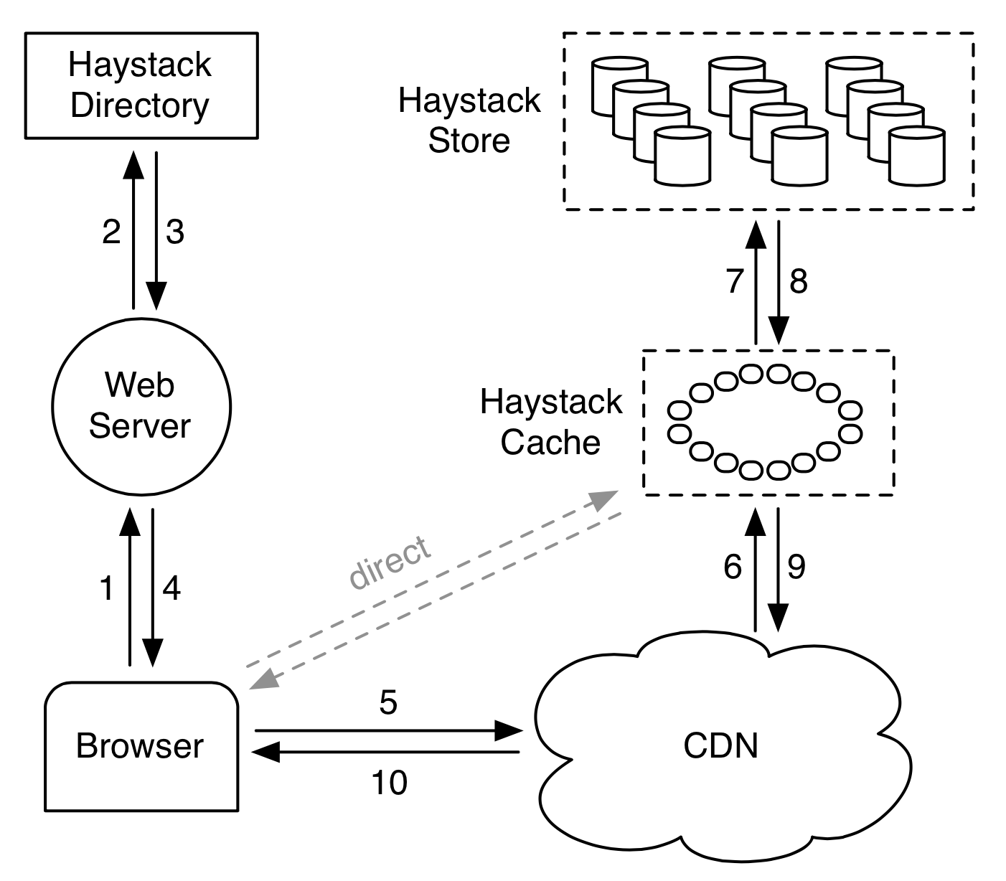
处理温暖的照片。干草堆
专为性能和可靠性设计
"默认 "的照片存储

Slide 25
干草堆目录
有助于图像的URL构建
http://⟨CDN⟩/⟨Cache⟩/⟨Machine id⟩/⟨logical volume, Photo⟩
阶段性查询
CDN将其部分剥离出来。
缓存将其部分剥离出来。
机器将其部分剥离出来
逻辑和物理卷
一个逻辑卷被复制成多个物理卷
物理卷的存储。
每卷都包含多张照片。
Notes:
每个阶段也使用<逻辑卷，照片>。

Slide 26
干草堆储藏室和商店
干草堆缓存
使用DHT的Facebook操作的第二级高速缓存
带照片的身份证作为钥匙
进一步消除了商店的流量
干草堆商店
保持物理量
一个卷是一个大文件（100GB），有许多照片（针）。
性能优化：检索图像时只需读取一次磁盘即可
Notes:
(不谈细节，因为这更多的是关于文件系统如何工作。)

Slide 27
脸书照片分发
"热 "与 "暖 "与 "冷 "的照片
热门：受欢迎，浏览量大（约占浏览量的90%）。
温暖。有点流行，但总的来说还是有很多意见
寒冷。不受欢迎的，偶尔的观点
知名度
按受欢迎程度排序的项目
Notes:
根据观察，Facebook将他们的工作量分为三种类型，并设计了不同的机制来处理这些类型。

Slide 28
CDN / Haystack / f4
CDN为热门照片吸收了很多流量。
Haystack的权衡：良好的吞吐量和可靠性，但存储空间的使用效率有点低（主要是由于复制）。
f4的权衡：吞吐量较小，但存储效率更高。
~ 在上传1个月后，照片/视频被移至f4。
f4使用纠错编码方案来有效地复制数据。

Slide 29
f4的复制
(n, k) 里德-索洛蒙码
k个数据块，f==(n-k)个奇偶数块，n个总块
一旦发生故障，任何k个区块都可以重构丢失的区块。
可以容忍多达f个区块的故障
需要通过编码器/解码器进行读/写，这影响了吞吐量
奇偶校验的例子。XOR
(Reed-Solomon使用了比这更复杂的东西)。
XOR位，例如，（0，1，1，0）P：0
失败后的重建。(0, 1, 1, 0) P: 0
k数据块
f 奇偶校验块

Slide 30
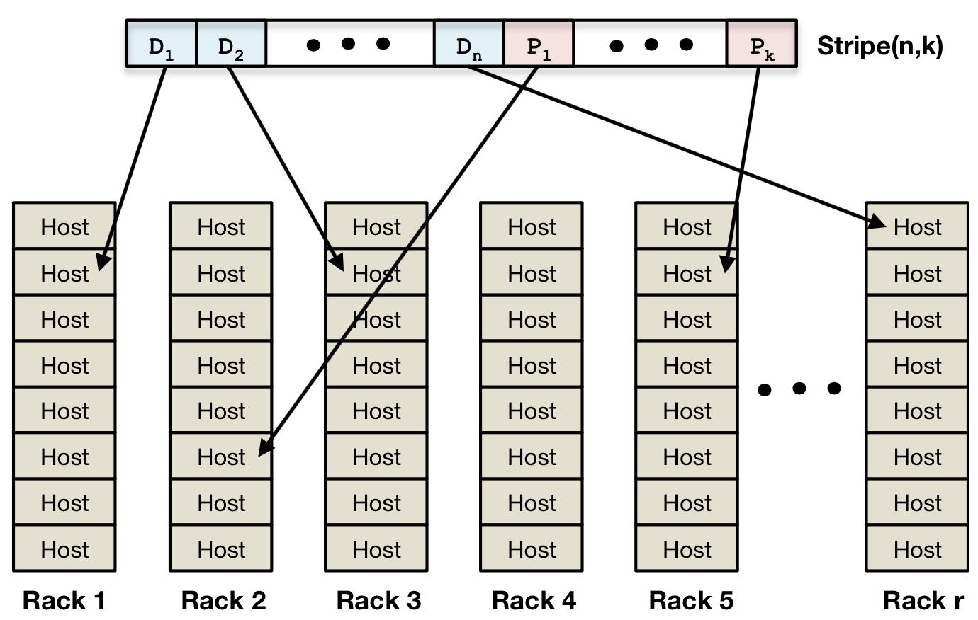
f4:单一数据中心
在单个数据中心内，（14，10）里德-所罗门码
这最多可以容忍4个区块的故障
每个区块1.4倍的存储用量
将区块分布在不同的机架上
这可以容忍四个主机/机架的故障

Slide 31
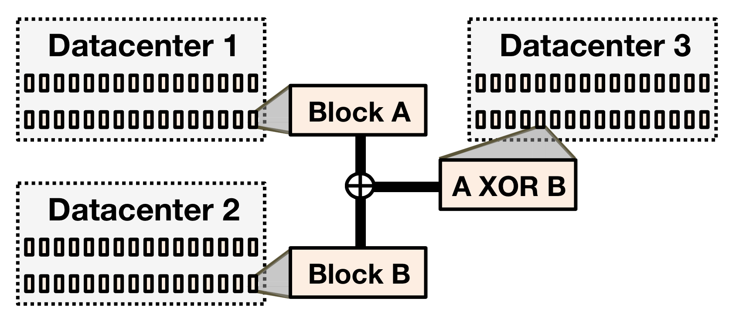
f4:跨数据中心
额外的奇偶校验块
可以容忍单个数据中心的故障
每个区块的总体平均空间使用率：2.1倍
例如，A区和B区的平均值：（1.4*2+1.4）/2=2.1
具有2.1倍的空间使用率。
可容忍4个主机/机架故障
可容忍1个数据中心故障

Slide 32
摘要
设计一个系统需要对工作量的理解。
脸书照片的工作量
热、暖、冷。
热门照片的CDN
业绩
温馨照片的干草堆
性能和可靠性
f4用于拍摄冷门照片
可靠性和存储效率

Slide 33
鸣谢
这些幻灯片包含由Indranil Gupta（UIUC）、Michael Freedman（Princeton）和Jennifer Rexford（Princeton）开发并拥有版权的材料。

